Slide 1
Scuola di Specializzazione in Chirurgia Pediatrica
Direttore: Prof. Tommaso Gargano
Dipartimento di Scienze Mediche e Chirurgiche
Scuola: SANITARIA
Area: CHIRURGICA
Classe: CHIRURGIE GENERALI E SPECIALISTICHE
Accesso: LAUREA MAGISTRALE in M e C

Slide 2
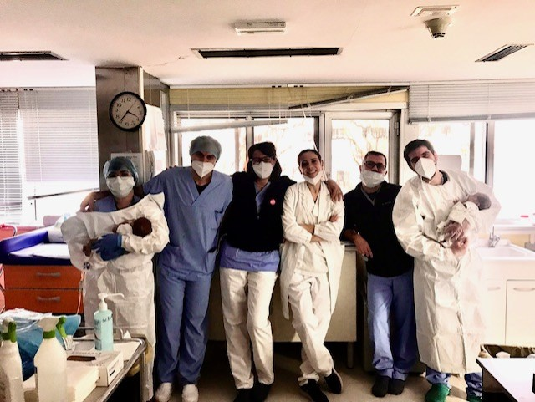
Chirurgia Pediatrica
“Filosofia di una professione”
assicura il trattamento e l'assistenza completa al neonato, al bambino ed all'adolescente portatori di malformazione congenita o affetti da patologia acquisita di pertinenza chirurgica
tratta patologie toraciche, addominali e genito-urinarie
sviluppa skills di chirurgia tradizionale e competenze specifiche
(tecnologie mininvasive, endoscopiche e robotiche)
promuove Formazione e Ricerca
Principio ispiratore fondamentale:
“Non considerare un bambino un piccolo adulto…”

Slide 3
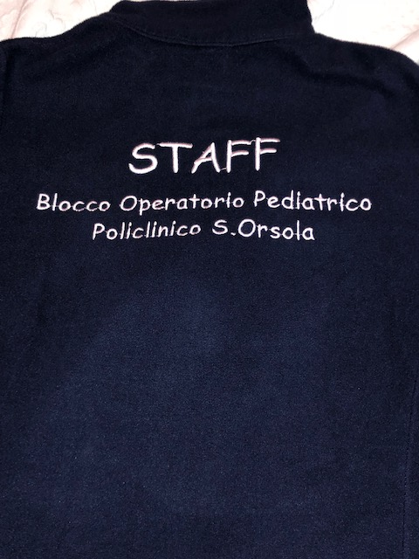
Percorso formativo della Scuola
(5 anni)
Didattica frontale
Simulazioni Laboratorio
Attività di guardia chirurgica interna (in affiancamento)
Attività ambulatoriali (divisionale e dedicati)
Gestione reparti di degenza (in affiancamento)
Assistenza in sala operatoria (3°-2°operatore)
Attività chirurgica (1° operatore)
Attività scientifica e di Ricerca
Figure coinvolte:
Direttore della Scuola Capofila
Docenti della Scuola
Tutor individuali
Direttori delle Strutture aggregate
Registrazione delle attività formative svolte: Libretto diario elettronico
La compilazione riguarda la didattica formale le attività professionalizzanti rispondenti al curriculum

Slide 4
Piano didattico della Scuola
Didattica frontale
I anno
denominazione Scuola | anno corso | denominazione Attività Formativa | ore frontali
CHIRURGIA PEDIATRICA | 1 | ANATOMIA PATOLOGICA | 8
CHIRURGIA PEDIATRICA | 1 | ANATOMIA UMANA | 8
CHIRURGIA PEDIATRICA | 1 | INFORMATICA | 8
CHIRURGIA PEDIATRICA | 1 | MICROBIOLOGIA E MICROBIOLOGIA CLINICA | 8
CHIRURGIA PEDIATRICA | 1 | STATISTICA MEDICA | 8
CHIRURGIA PEDIATRICA | 1 | CHIRURGIA PEDIATRICA E INFANTILE I | 32
CHIRURGIA PEDIATRICA | 1 | CHIRURGIA PEDIATRICA E INFANTILE I | 16
CHIRURGIA PEDIATRICA | 1 | LINGUA INGLESE | 8

Slide 5
Piano didattico della Scuola
Didattica frontale
II anno
CHIRURGIA PEDIATRICA | 2 | CHIRURGIA PEDIATRICA E INFANTILE II | 40
CHIRURGIA PEDIATRICA | 2 | CHIRURGIA PEDIATRICA E INFANTILE II | 32
CHIRURGIA PEDIATRICA | 2 | DIAGNOSTICA PER IMMAGINI E RADIOTERAPIA II | 16
CHIRURGIA PEDIATRICA | 2 | GINECOLOGIA E OSTETRICIA | 8

Slide 6
Piano didattico della Scuola
Didattica frontale
III anno
CHIRURGIA PEDIATRICA | 3 | CHIRURGIA CARDIACA | 8
CHIRURGIA PEDIATRICA | 3 | CHIRURGIA PEDIATRICA E INFANTILE III | 40
CHIRURGIA PEDIATRICA | 3 | CHIRURGIA PEDIATRICA E INFANTILE III | 40
CHIRURGIA PEDIATRICA | 3 | MALATTIE APPARATO LOCOMOTORE | 8

Slide 7
Piano didattico della Scuola
Didattica frontale
IV anno
CHIRURGIA PEDIATRICA | 4 | CHIRURGIA PEDIATRICA E INFANTILE IV | 40
CHIRURGIA PEDIATRICA | 4 | CHIRURGIA PEDIATRICA E INFANTILE IV | 40
CHIRURGIA PEDIATRICA | 4 | DIAGNOSTICA PER IMMAGINI E RADIOTERAPIA IV | 8
CHIRURGIA PEDIATRICA | 4 | MEDICINA LEGALE | 8

Slide 8
Piano didattico della Scuola
Didattica frontale
V
anno
CHIRURGIA PEDIATRICA | 5 | CHIRURGIA PEDIATRICA E INFANTILE V | 40
CHIRURGIA PEDIATRICA | 5 | CHIRURGIA PEDIATRICA E INFANTILE V | 32
CHIRURGIA PEDIATRICA | 5 | STATISTICA MEDICA 2 | 8
CHIRURGIA PEDIATRICA | 5 | UROLOGIA | 8
CHIRURGIA PEDIATRICA | 5 | PROVA FINALE – (TESI)

Slide 9
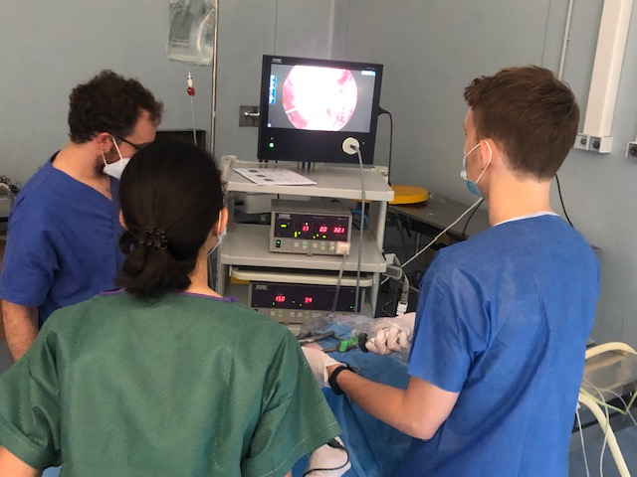
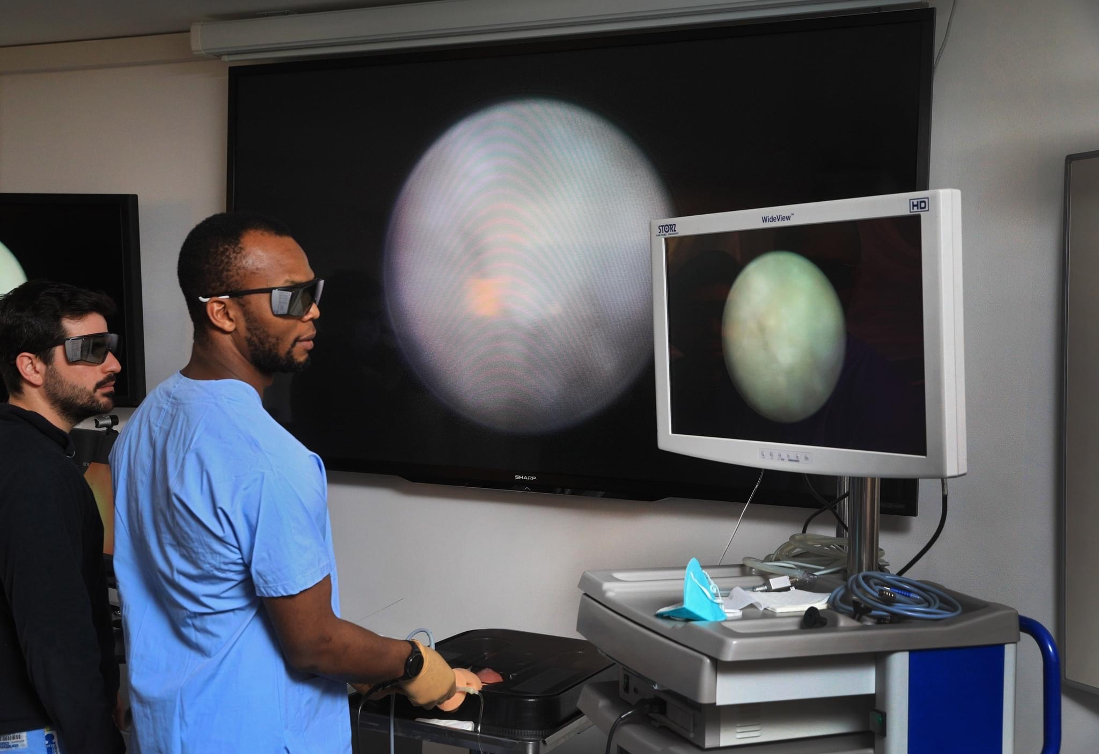
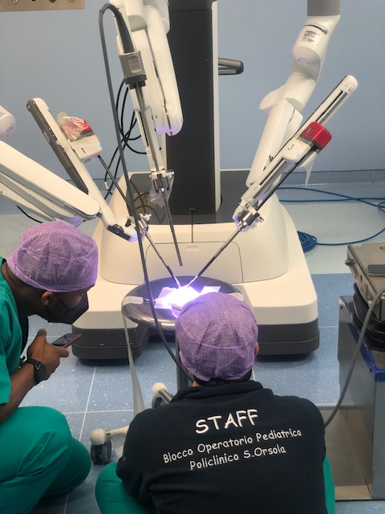
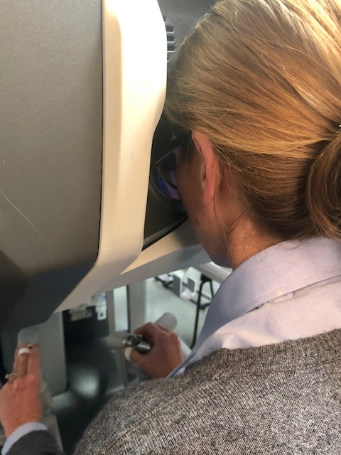
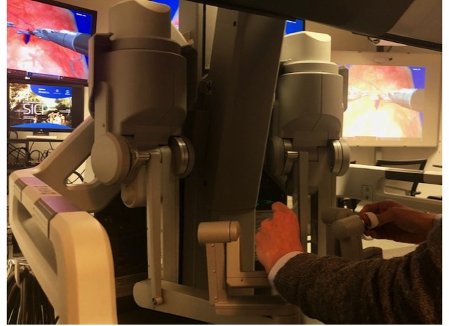
Piano didattico della Scuola
Didattica di laboratorio

Slide 10
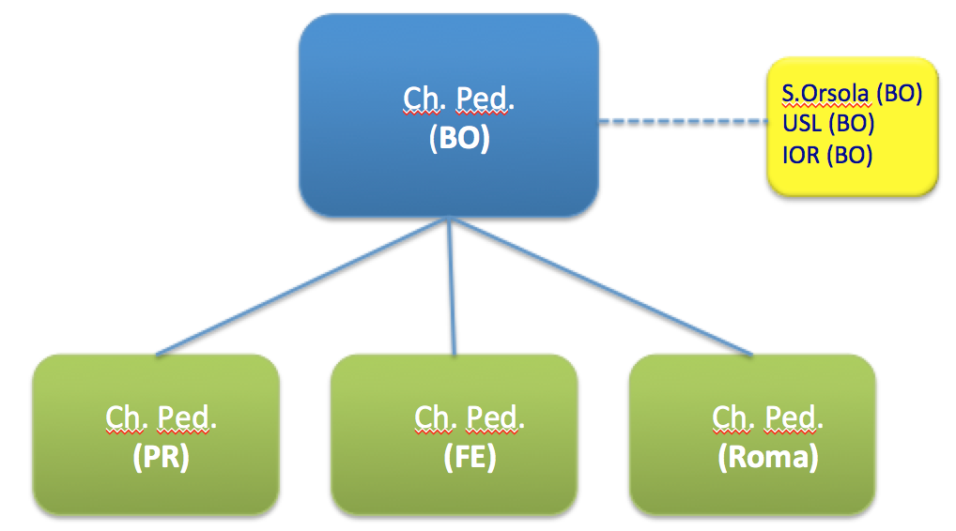
Rete formativa della Scuola
Strutture di sede:
Chirurgia Pediatrica - IRCCS Policlinico S’Orsola (Bologna)
garantisce elevati livelli di operatività: circa 2000 procedure/anno
- 700 interventi di alta complessità (ricostruzioni esofagee, interventi sul polmone, correzioni di malformazioni intestinali e delle vie biliari, ricostruzioni delle vie urinarie e genitali ed interventi di chirurgia neonatale e nel grave prematuro)
- urgenze e interventi minori
Strutture collegate:
Chirurgia Pediatrica - Azienda osp/univ. (Parma)
Chirurgia Pediatrica - Azienda osp/univ. (Ferrara)
Strutture complementari:
IRCCS Policlinico S’Orsola (Bologna)
AUSL (Bologna)
IOR (Bologna)

Slide 11
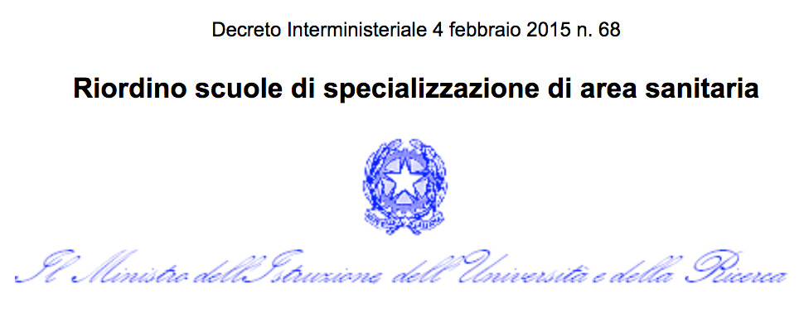
Skills da raggiungere secondo il D.I. 68/2015
Obiettivi formativi di base:
- conoscenze fondamentali di organogenesi, anatomia topografica, anatomia patologica, istologia, rilevanti per la clinica e la medicina operatoria
- conoscenze fondamentali di fisiologia e biochimica per capire la risposta fisiologica alle più frequenti malattie chirurgiche
- azioni, interazioni, complicazioni, indicazioni e controindicazioni dei farmaci più comunemente usati nelle malattie chirurgiche
- conoscenze fondamentali di immunologia, genetica generale, microbiologia e statistica medica
Obiettivi specifici della Scuola:
- conoscenze teoriche nella diagnosi delle patologie di interesse chirurgico nelle diverse età della vita
- conoscenze teoriche e pratiche nel trattamento pre- e post-operatorio delle più frequenti affezioni chirurgiche congenite ed acquisite, ivi comprese le lesioni traumatiche viscerali e quelle oncologiche, delle diverse età della vita
- conoscenze teoriche per l’approccio anestesiologico e alla terapia intensiva in età pediatrica
Obiettivi affini o integrativi:
- conoscenze teoriche per la diagnosi e la terapia medica delle principali affezioni pediatriche, nell’ambito della pediatria generale e specialistica (cardiologia, endocrinologia, ematologia, oncologia, neonatologia)
- Conoscenze dei principi di Medicina legale utili all’espletamento della professione

Slide 12
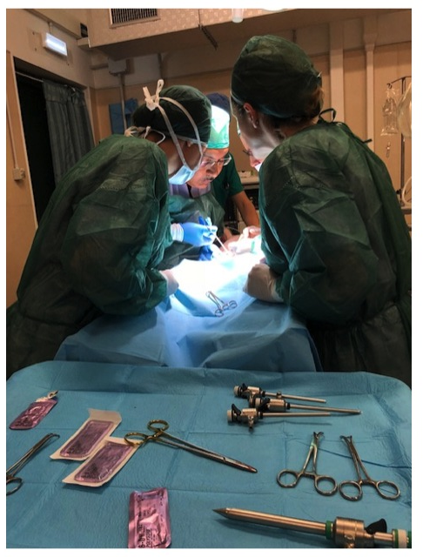
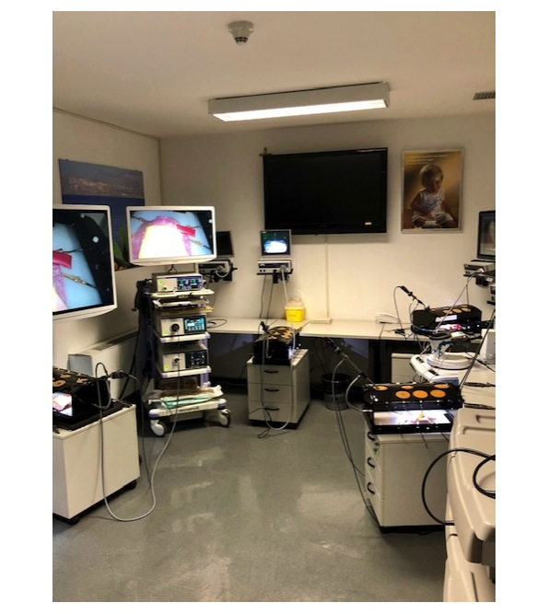
Skills da raggiungere secondo il D.I. 68/2015
Attività professionalizzanti:
procedure di chirurgia open, mininvasiva, ambulatoriale e di DS
- almeno 50 interventi di alta chirurgia (10% come primo operatore; il resto come secondo operatore)
- almeno 100 interventi di media chirurgia (25% come primo operatore; il resto come secondo operatore)
- almeno 250 interventi di piccola chirurgia (40% come primo operatore; il resto come secondo operatore)
- il Mfs deve aver prestato assistenza diretta per almeno due semestri complessivi in chirurgia generale, d’urgenza, pronto soccorso e del trauma, in anestesia e rianimazione e nelle chirurgie specialistiche previste dall’ordinamento secondo le modalità definite dal Consiglio della Scuola
- dovrà partecipare a meeting, a congressi e alla produzione di pubblicazioni scientifiche e periodi di frequenza in qualificate istituzioni italiane ed estere
- potrà concorrere al diploma dopo aver completato le attività professionalizzanti
le attività elettive di training:
- endoscopia
- chirurgia dell'apparato digerente
- chirurgia toracica
- chirurgia urologica
- chirurgia mininvasiva

Slide 13
Il contratto di formazione specialistica
è finalizzato esclusivamente all'acquisizione delle capacità professionali inerenti al titolo di specialista, mediante la frequenza programmata delle attività didattiche formali e lo svolgimento di attività assistenziali funzionali alla progressiva acquisizione delle competenze previste dall'ordinamento didattico della Scuola
recede al termine dei 5 aa
lo Specialista deve aver acquisito conoscenze teoriche, scientifiche e professionali; deve avere inoltre specifiche competenze nella fisiopatologia, nella semeiotica funzionale e strumentale e nella terapia chirurgica tradizionale e mini-invasiva dell’età neonatale e pediatrica.
una sua specificità è quindi di essere un chirurgo molto..."generale”
e di esserlo in età differenti
(si cimenta con quasi tutte le regioni anatomiche: collo, torace, addome, genitali, vie urinarie, ecc.,)

Slide 14
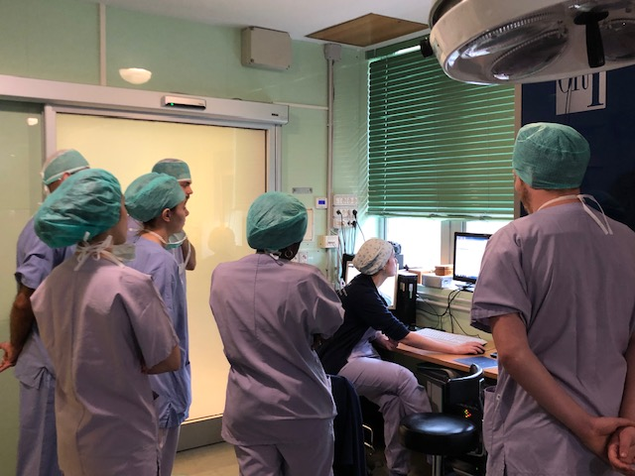
Sbocchi occupazionali
98% occupato nella sanità
2% rinuncia
97% ospedali pubblici (tramite concorso pubblico c/o aziende sanitarie
3% - ospedali privati (convenzionati o non)
- ambulatori medico-chirurgici
- associazioni ONG, ONLUS riconosciute (Emergency, MsF etc …)

Slide 15
Prof. Tommaso Gargano
Dipartimento di Scienze Mediche e Chirurgiche
e-mail
tommaso.gargano2@unibo.it

